Slide 1
Ruby gems are pragmatic programmer's best friends
Copyright 2011 thessaloniki.rb
Konstantinos Kostopoulos,@kostaskostop

Slide 2
Περιεχόμενα
Ruby gems
Διαχείριση gems
Χρήση gems σε κώδικα
Δημιουργία δικού μας gems
hoe

Slide 3
Ruby gems
Ανεξάρτητα από τη γλώσσα προγραμματισμού που χρησιμοποιούμε υπάρχει πάντα ανάγκη για την ύπαρξη βιβλιοθήκης (τρίτων, δικιά μας κτλ...)
Στη Ruby συναντάμε τα gems. Η επίσημη σελίδα όπου συγκεντρώνονται τα gems είναι η http://rubygems.org/, δεν είναι όμως η μόνη.π.χ. googlάρετε... rubyforge

Slide 4
Περιεχόμενα
Ruby gems
Διαχείριση gems
Χρήση gems σε κώδικα
Δημιουργία δικού μας gems
hoe

Slide 5
Διαχείριση gems
Η διαχείριση των gems προσωπικά μου θυμίζει λίγο unix συστήματα και κυρίως linux package manager.
ΠΡΟΣΟΧΗ! Πριν προχωρήσουμε, αν δουλεύετε σε windows φροντίστε είτε να απενεργοποιήσετε το UAC ή να ανοίξετε την κονσόλα ως admin. Αλλιώς η εγκατάσταση/απεγκατάσταση gems πιθανόν να αποτύχει...

Slide 6
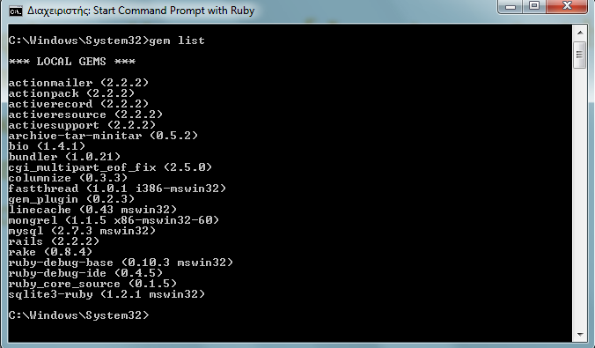
Διαχείριση gems - εμφάνιση gems

Slide 7
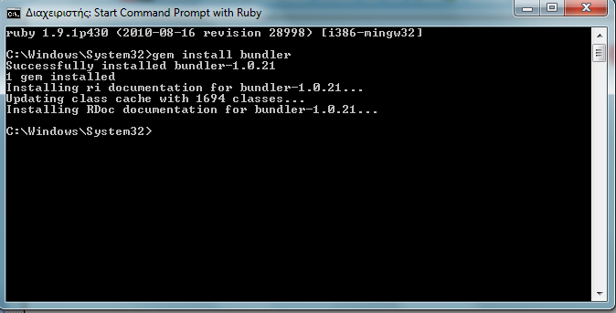
Διαχείριση gems - εγκατάσταση gems

Slide 8
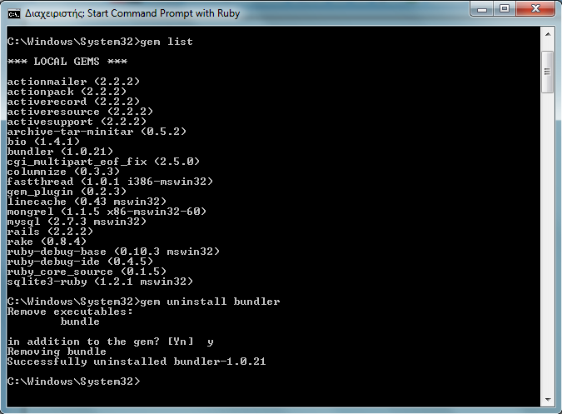
Διαχείριση gems - απεγκατάσταση gems

Slide 9
Διαχείριση gems - αναζήτηση gems
gem search <gem_name> : για αναζήτηση τοπικά.
gem search -r : για αναζήτηση στα gems repositories.

Slide 10
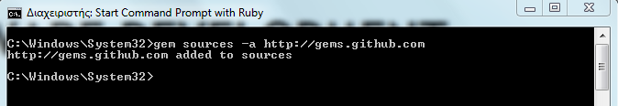
Διαχείριση gems - προσθήκη repo
Για να μην αραδιάζω slides με παραδείγματα αξίζει να δείτε ένα πολύ αναλυτικό manual στο http://docs.rubygems.org/read/chapter/10

Slide 11
Περιεχόμενα
Ruby gems
Διαχείριση gems
Χρήση gems σε κώδικα
Δημιουργία δικού μας gems
hoe

Slide 12
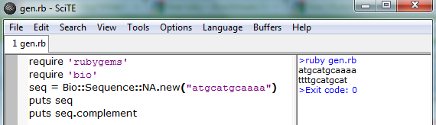
Χρήση gems σε κώδικα
Π.χ.
Μπορούμε να έχουμε πολλαπλές εκδόσεις του ίδιου gem. Στον κώδικα μπορούμε να ζητήσουμε συγκεκριμένη έκδοση του.Π.χ.

Slide 13
Περιεχόμενα
Ruby gems
Διαχείριση gems
Χρήση gems σε κώδικα
Δημιουργία δικού μας gems
hoe

Slide 14
Δημιουργία δικού μας gem
Πριν φτιάξετε το gem φροντίστε να ελέγξετε ότι ο κώδικάς σας τρέχει (TestUnit) και ότι είναι καλά τεκμηριωμένος. Καλό είναι να δώσετε μαζί και το λεγόμενο rdoc ώστε να είναι κατανοητό πως χρησιμοποιείται το gem
Κάνουμε 2 βήματα:
  Φτιάχνουμε ένα gem specification file .gemspec
  Εκτελούμε gem build *.gemspec

Slide 15
Δημιουργία δικού μας gem
bundler gemspec
Για αναλυτικές οδηγίες για τα gemspecs δείτε το:
http://docs.rubygems.org/read/chapter/20

Slide 16
Περιεχόμενα
Ruby gems
Διαχείριση gems
Χρήση gems σε κώδικα
Δημιουργία δικού μας gems
hoe

Slide 17
hoe
Και αυτό gem είναι οπότε ξέρετε πως να το εγκαταστήσετε , έτσι; ;-) Προτιμήστε να το εγκαταστήσετε ως εξής :
gem install hoe --include-dependencies
Πρόκειται για επέκταση του rake (επίσης gem) ώστε να μπορούμε να αυτοματοποιήσουμε τη διαδικασία ανάπτυξης.
Μπορείτε να βρείτε και plugins, ενώ υποστηρίζει:
  project creation and configuration
  maintanace
  testing
  analysis
  release

Slide 18

hoe
Επίτηδες βάλαμε και τα dependencies ώστε να ανοίξουμε λογαριασμό στο rubyforge εάν θέλουμε και να τα ανεβάζουμε κατευθείαν πάνω.
Επειδή η ομάδα έχει ήδη repo στο git αξίζει να ψάξετε πως γίνονται τα ίδια πράγματα με το hoe-git. Ελπίζω να με συγχωρέστε που προσωπικά δεν έχω ασχοληθεί με το hoe-git...:-(

Slide 19
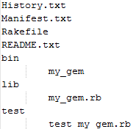
hoe
Το hoe θα δημιουργήσει μία δομή

Slide 20
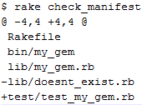
hoe
Για να ελέγξετε τι υπάρχει μέσα στο μανιφέστο

Slide 21

hoe
Φτιάχνοντας νέα έκδοση
Αλλάζουμε τη σχετική ένδειξη στο History.txt π.χ.
== 1.0.1
* New version
Αλλάζουμε την έκδοση και ως εξής :

Slide 22
hoe
Φτιάχνοντας νέα έκδοση
και κάνουμε release :
rake release VERSION=1.0.1
Μη ξεχάσετε να κάνετε τα ίδια και για το documentation:
rake publish_docs

Slide 23

Ευχαριστώ! Και τώρα μπύρες!

